Slide 1
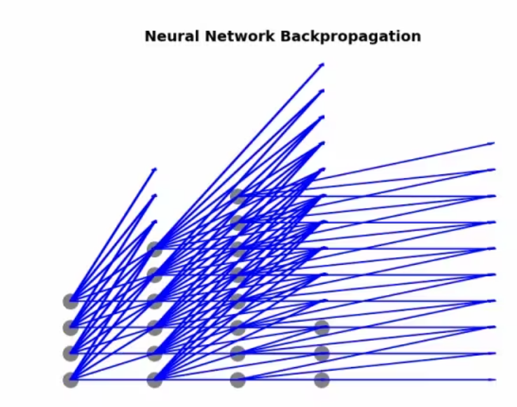
梯度下降算法简介
084622109 吴泽同

Slide 2

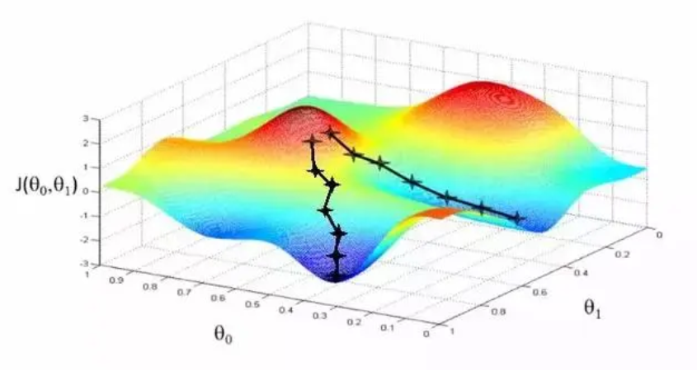
问题描述：
梯度下降算法是一种常用的优化算法，用于求解目标函数的最小值问题。它通过迭代的方式调整参数，使得目标函数逐渐趋向最优解。
具体地说，我们考虑最小化函数的情况。梯度下降算法的目标是找到函数的局部最小值点。在这个问题中，我们希望找到一组参数，使得目标函数的值最小化。

Slide 3
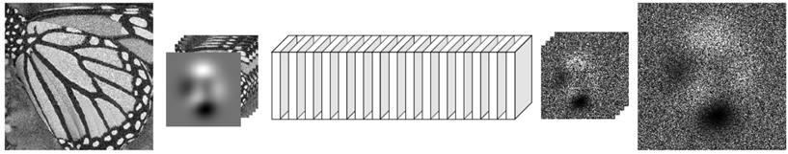
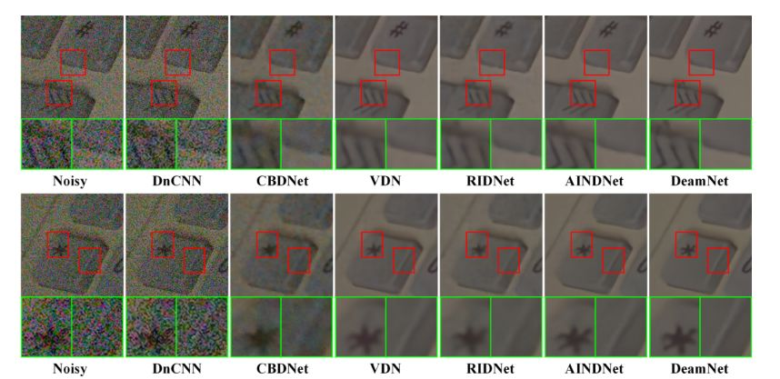
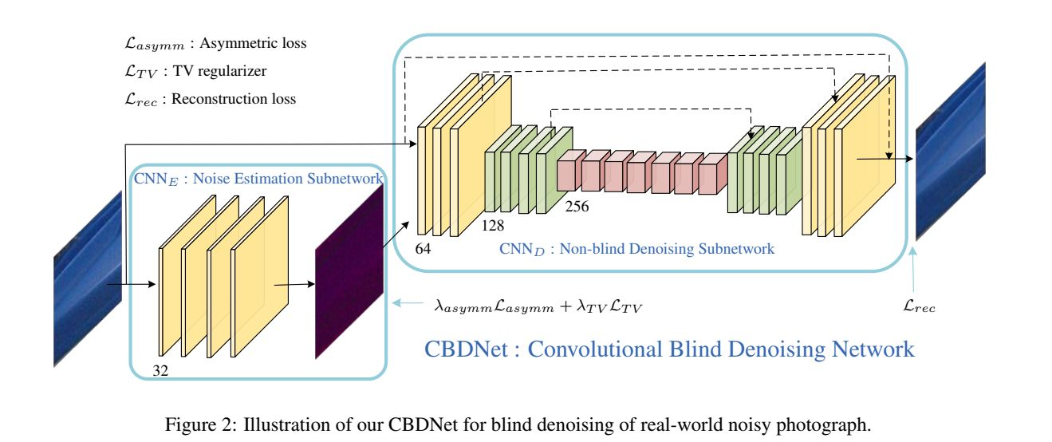
对于图像分类任务，可以对图像进行缩放、裁剪或旋转等操作，以减少噪声并确保数据的一致性。对于语音识别任务，可以对语音信号进行去噪、分帧、提取特征等操作。对于自然语言处理任务，可以对文本进行分词、去除停用词、词干化等预处理操作。

Slide 4



梯度下降算法的问题可以描述如下：
1. 目标函数：我们有一个函数，即目标函数 ，其中 x 表示参数向量或参数集合。
2. 初始参数值：我们需要选择一个初始参数值 x0。
3. 迭代更新：梯度下降算法通过迭代的方式更新参数值，使得目标函数逐渐减小。具体步骤如下：
a. 计算梯度：对于当前的参数值 x_i，计算目标函数 f(x) 在该点的梯度 。梯度是一个向量，其元素是目标函数对参数的偏导数。
b. 更新参数：利用学习率（learning rate） ，按照下式更新参数值 $x_i$：
其中，α 是一个正数，控制每次更新的步长。
$$f\left(x\right)$$
$$∇f\left(x_{i}\right)$$
$$α$$
$$x_{i+1}=x_{i}−α∇f\left(x_{i}\right)$$

Slide 5
c. 重复迭代：重复执行上述步骤，直到满足停止条件。停止条件可以是达到最大迭代次数，梯度变化很小或达到预定义的误差阈值等。
4. 最优解：当迭代停止时，得到的参数值 x* 即为目标函数的局部最小值点。
需要注意的是，梯度下降算法中的学习率 α 的选择非常重要。如果学习率过小，收敛速度会很慢；如果学习率过大，可能导致无法收敛甚至震荡。通常需要进行多次试验来选择合适的学习率。
总而言之，梯度下降算法通过迭代地更新参数，以找到使目标函数最小化的最优参数值。这是一种常用的优化算法，在机器学习和深度学习等领域得到广泛应用。希望以上描述能够对你理解梯度下降算法的问题描述提供帮助。如果有任何进一步的问题，请随时提问。

Slide 6
问题抽象：
将目标函数表示为一个关于待求参数的函数形式。通常，我们使用损失函数来度量模型预测结果与实际结果之间的差异，将其最小化即可。
梯度下降算法可以抽象为以下问题：
给定一个目标函数 f(x)，其中 x表示参数向量或参数集合，我们的目标是通过梯度下降算法找到使目标函数最小化的最优参数值。
问题描述如下：
输入：目标函数 f(x)，初始参数值 x0，学习率 α，停止条件。
输出：最优参数值 x*。
在实际应用中，可能还会考虑加入正则化项、批量梯度下降（使用训练样本的子集更新参数）以及动态调整学习率等技巧来改进算法性能。以上是对梯度下降算法问题的抽象描述，希望能够帮助您理解。如果还有其他问题，请随时提问。

Slide 7
数据表示：
随机梯度下降算法需要输入训练数据集和学习率等参数。训练数据集包括输入特征和对应的目标值，用于模型的训练和参数更新。
梯度下降算法的数据表示通常涉及目标函数的输入和输出，以及参数的表示。下面是一种常见的数据表示方式：
1. 输入数据（Input Data）：假设我们有一个训练数据集，其中包含 N 个样本。每个样本包含 d 个特征。我们可以将输入数据表示为一个矩阵 $X$，其大小为 。每一行对应一个样本，每一列对应一个特征。
2. 输出数据（Output Data）：针对每个输入样本，我们有相应的输出或标签值。这些输出通常是实数值，用于表示回归问题，或者是标签，用于表示分类问题。我们可以将输出数据表示为一个向量 Y，其长度为 N，每个元素对应一个样本的输出值。
$$N×d$$

Slide 8

3. 参数表示（Parameter Representation）：我们需要选择一个参数向量或参数集合来表示目标函数中的参数。例如，在线性回归问题中，参数向量可以表示为 ，
其中 表示第 i 个特征的权重。在神经网络中，参数表示为各层之间的连接权重和偏置项。
在梯度下降算法中，我们使用输入数据和输出数据来计算损失函数（Loss Function），该函数衡量模型预测值与实际值之间的差距。然后，我们通过调整参数来最小化损失函数。梯度下降算法使用目标函数的梯度信息来指导参数调整的方向和幅度。
$$w=\left[w_{1} , w_{2} , ... , w_{d}\right]$$
$$w_{i}$$

Slide 9
算法思想：
梯度下降算法的核心思想是通过不断地迭代和调整参数，沿着梯度的反方向逐渐接近目标函数的最小值。它在机器学习和深度学习等领域被广泛应用于训练模型，使得模型能够拟合数据并找到合适的参数值。
需要注意的是，梯度下降算法有不同的变体，如批量梯度下降、随机梯度下降和小批量梯度下降等，它们在计算梯度和更新参数的方式上有所区别。

Slide 10
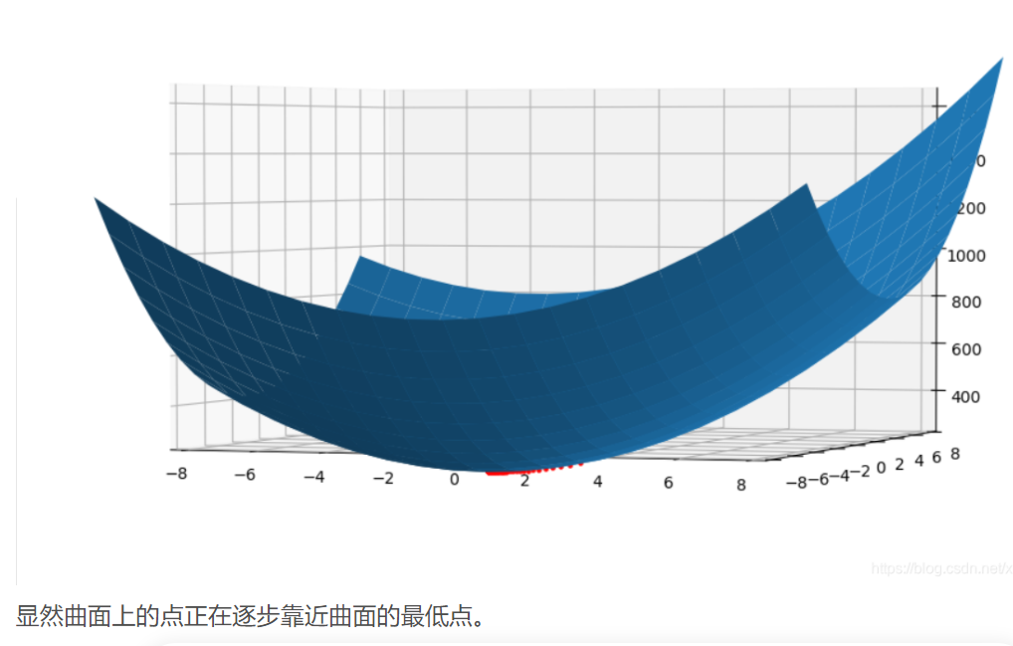
SGD
随机梯度下降算法通过迭代的方式不断调整参数，使得目标函数逐渐趋向最小值。其核心思想是根据当前参数的梯度方向来更新参数值，使得目标函数在该点上的值减小。

Slide 11
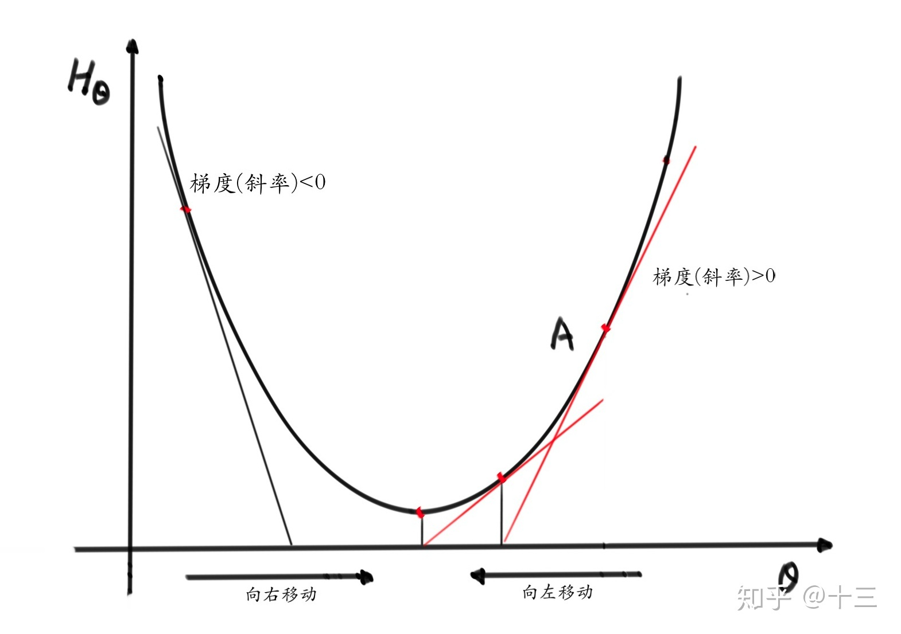
BGD
批量梯度下降，即每”下降“一次都要用全量的数据来计算，在实际生产环境中这个数据量往往是很大的
全量→少量，小批量梯度下降，不赘述了

Slide 12
基本步骤：
a. 初始化参数：选择初始参数值。
b. 数据批量选择：从训练数据集中随机选择一个小批量的样本。 c. 计算梯度：对于每个样本，计算当前参数值下的目标函数的梯度。
d. 更新参数：根据梯度方向和学习率，更新参数值。
e. 停止条件检查：重复执行步骤 b-d，直到满足停止条件。停止条件可以是达到最大迭代次数，梯度变化很小或达到预定义的误差阈值等。

Slide 13
需要注意的是，随机梯度下降算法在每次迭代中只使用了一部分样本来计算梯度，而不是全部样本。这使得它比批量梯度下降算法在计算效率上更高，但可能会引入一些随机性。此外，学习率的选择也非常重要，过大或过小的学习率都可能导致优化困难。

Slide 14
输入：学习率 learning_rate, 初始网络参数 weights, 最大迭代次数 max_iterations, 收敛阈值 threshold
输出：最优网络参数 weights
初始化当前迭代次数 iterations = 0
初始化上一次迭代损失函数值 loss_prev = 正无穷大
初始化当前迭代损失函数值 loss = 0
当 iterations < max_iterations 且 |loss - loss_prev| > threshold 时，进行如下循环:
更新上一次迭代损失函数值 loss_prev = loss
更新当前迭代次数 iterations = iterations + 1
清空梯度信息
对于每个训练样本 (X, y)，进行如下操作:
前向传播计算预测值 y_pred
计算损失函数值 loss += compute_loss(y, y_pred)
反向传播计算梯度信息
更新参数 weights： weights = weights - learning_rate * gradient
计算最终损失函数值 loss
返回最优网络参数 weights
初始化参数
是否满足终止条件?
是
否
计算损失函数
计算梯度
参数更新
end

Slide 15
回顾开头，结合梯度下降，我们解决了这些问题！
# 定义模型参数 input_size = 784
# 输入层大小，对于28x28像素的图像，输入层大小为784 hidden_size = 256 # 隐藏层大小
output_size = 784 # 输出层大小，与输入层一致
# 使用训练好的模型对测试数据进行降噪
denoised_images = forward(X_test) # X_test为测试数据
# 定义损失函数（例如欧氏距离）
def loss_function(X, Y):
pred = forward(X) loss = np.mean(np.linalg.norm(pred - Y, axis=1)) return loss
# 使用训练好的模型进行路径优化
optimized_path = forward(X_test) # X_test为初始路径数据

Slide 16

算法的医学应用？

Slide 17
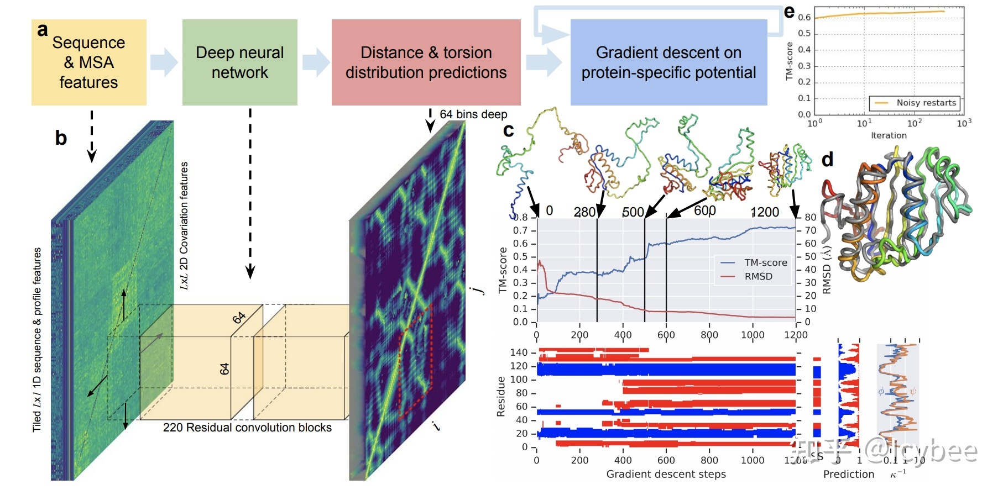
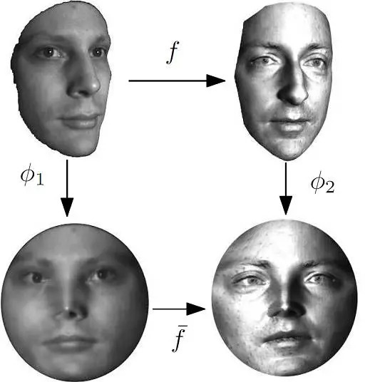
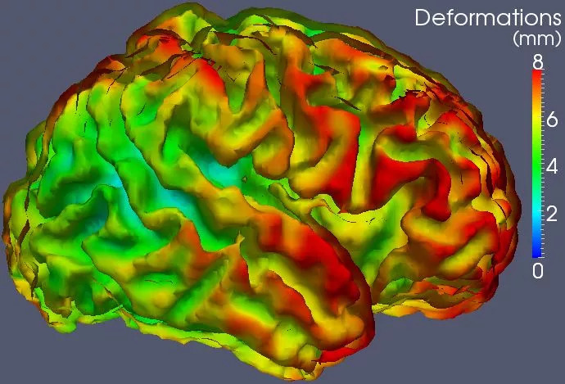
和alphafold算法结合研发药物
处理医疗影像

Slide 18
谢谢大家聆听

